Slide 1

REVENUE DISTRIBUTION OPTIMIZATION
SOLUÇÃO PARA ACOMODAÇÕES DE CURTO PRAZO

Slide 2

03
INTRODUÇÃO
04
OBJETIVOS
05
RESUMO DO DESAFIO
06
DESENVOLVIMENTO - DATA HANDLING AND ANALYSIS
07
DESENVOLVIMENTO - API
08
CODE REVIEW
09
DESENVOLVIMENTO - SYSTEM ARCHITECTURE
10
TESTE DO SISTEMA
11
SUBMISSÃO E AVALIAÇÃO

Slide 3

INTRODUÇÃO
Apresento o projeto de otimização de distribuição de receitas para acomodações de curto prazo. Em um mercado dinâmico, essa iniciativa não só representa uma melhoria técnica, mas uma estratégia crucial para a competitividade. Ao longo desta jornada, nossa solução visa não apenas atender aos requisitos propostos, mas também posicionar a empresa para crescimento sustentável. Estou confiante de que nossa abordagem estratégica contribuirá significativamente para a eficiência operacional e o sucesso contínuo da organização.

Slide 4
OBJETIVOS DO PROJETO:
Otimização da Distribuição de Receitas: Desenvolver uma solução que aprimore a eficiência na alocação de receitas para acomodações de curto prazo.
Maximização do Retorno para Proprietários e Anfitriões: Garantir uma distribuição equitativa de receitas, maximizando os ganhos para proprietários e anfitriões.
Flexibilidade e Escalabilidade: Criar uma solução flexível e escalável que possa se adaptar às necessidades crescentes do negócio.
Atendimento às Necessidades do Cliente: Ao otimizar a distribuição de receitas, nossa solução visa diretamente atender às expectativas do cliente, oferecendo:
Transparência na Alocação de Receitas,
Maximização de Ganhos para Todos os Stakeholders,
Adaptação Facilitada a Mudanças de Demanda.

Slide 5

RESUMO DO DESAFIO
Recapitulação dos Requisitos do Desafio: Ao enfrentarmos o desafio de otimizar a distribuição de receitas em acomodações de curto prazo, delineamos metas específicas para atingir resultados excepcionais:
Leitura de Dados: Iniciamos criando um script Python que habilmente extrai informações cruciais de reservas em formato CSV, abrangendo desde IDs de propriedades até percentuais de comissão.
Cálculo da Distribuição de Receitas: Projetamos uma lógica de cálculo inovadora para garantir uma distribuição equitativa de receitas entre proprietários e anfitriões, garantindo a maximização de ganhos para ambos.
Geração de Novo CSV: Desenvolvemos uma funcionalidade inteligente para gerar um novo arquivo CSV, encapsulando a riqueza dos dados calculados em distribuições mensais.

Slide 6
RESUMO DO DESAFIO
Desenvolvimento Opcional da API: Exploramos a possibilidade de criar uma API dinâmica usando Flask, oferecendo uma interface simplificada para acessar informações detalhadas de distribuição de receitas por meio de IDs de propriedades.
Revisão de Código: Realizamos uma revisão minuciosa do código, garantindo não apenas sua funcionalidade, mas também aderência a melhores práticas, documentação robusta e tratamento eficiente de potenciais problemas.
Diagrama de Arquitetura do Sistema: Criamos uma representação visual elegante da arquitetura do sistema, destacando componentes essenciais, incluindo armazenamento de dados, API (se implementada) e o processo de manipulação de dados.
Preparação da Apresentação: Com todas as peças cuidadosamente alinhadas, preparamos uma apresentação que não apenas narra nossa jornada desde o desafio inicial até a solução final, mas também destaca a beleza da arquitetura por trás do sucesso.
Essas etapas representam não apenas tarefas técnicas, mas conquistas estratégicas em nossa busca para otimizar receitas e fortalecer nosso posicionamento no mercado

Slide 7
DESENVOLVIMENTO - DATA HANDLING AND ANALYSIS
Breve Explicação da Manipulação e Análise de Dados: Na etapa crucial de manipulação e análise de dados, concentramos nossos esforços em criar um ambiente eficiente para extrair insights valiosos de conjuntos de dados complexos. Isso foi alcançado por meio do desenvolvimento do código em data_analysis.py, uma peça fundamental no nosso quebra-cabeça de otimização de receitas.
# Trecho de Código Exemplar em data_analysis.py
import pandas as pd
# Leitura do CSV
booking_data = pd.read_csv('booking_data.csv')
# Lógica de Cálculo da Distribuição de Receitas
# ...
# Geração do Novo CSV
booking_data.to_csv('revenue_distribution.csv', index=False)
Destaque para o Código em data_analysis.py: No arquivo data_analysis.py, estruturamos o processo de leitura do CSV, implementamos a lógica de cálculo da distribuição de receitas e geramos o novo arquivo CSV resultante. Cada linha de código reflete nossa abordagem cuidadosa e a busca pela eficiência.

Slide 8
DESENVOLVIMENTO - DATA HANDLING AND ANALYSIS
Possíveis Desafios Enfrentados Durante o Desenvolvimento: Durante o desenvolvimento, enfrentamos desafios comuns, como garantir que os dados fossem manipulados de forma precisa, considerando diferentes formatos e possíveis cenários de dados ausentes. A validação e tratamento robusto de erros foram implementados para garantir a confiabilidade da solução.
# Gráfico Simples Mostrando Dados Manipulados
import matplotlib.pyplot as plt
# Criação de Dados de Exemplo (substitua pelos seus dados reais)
meses = ['Jan', 'Fev', 'Mar', 'Abr', 'Mai']
receitas_propriedade = [10000, 12000, 8000, 15000, 11000]
# Plotagem do Gráfico
plt.bar(meses, receitas_propriedade, color='blue')
plt.xlabel('Meses')
plt.ylabel('Receita')
plt.title('Distribuição Mensal de Receitas por Propriedade')
plt.show()
Ilustração: Trecho de Código Relevante e Gráfico Simples: A seguir, apresentamos um trecho relevante de código do arquivo data_analysis.py e um gráfico simples que representa visualmente a manipulação de dados e a distribuição resultante.

Slide 9
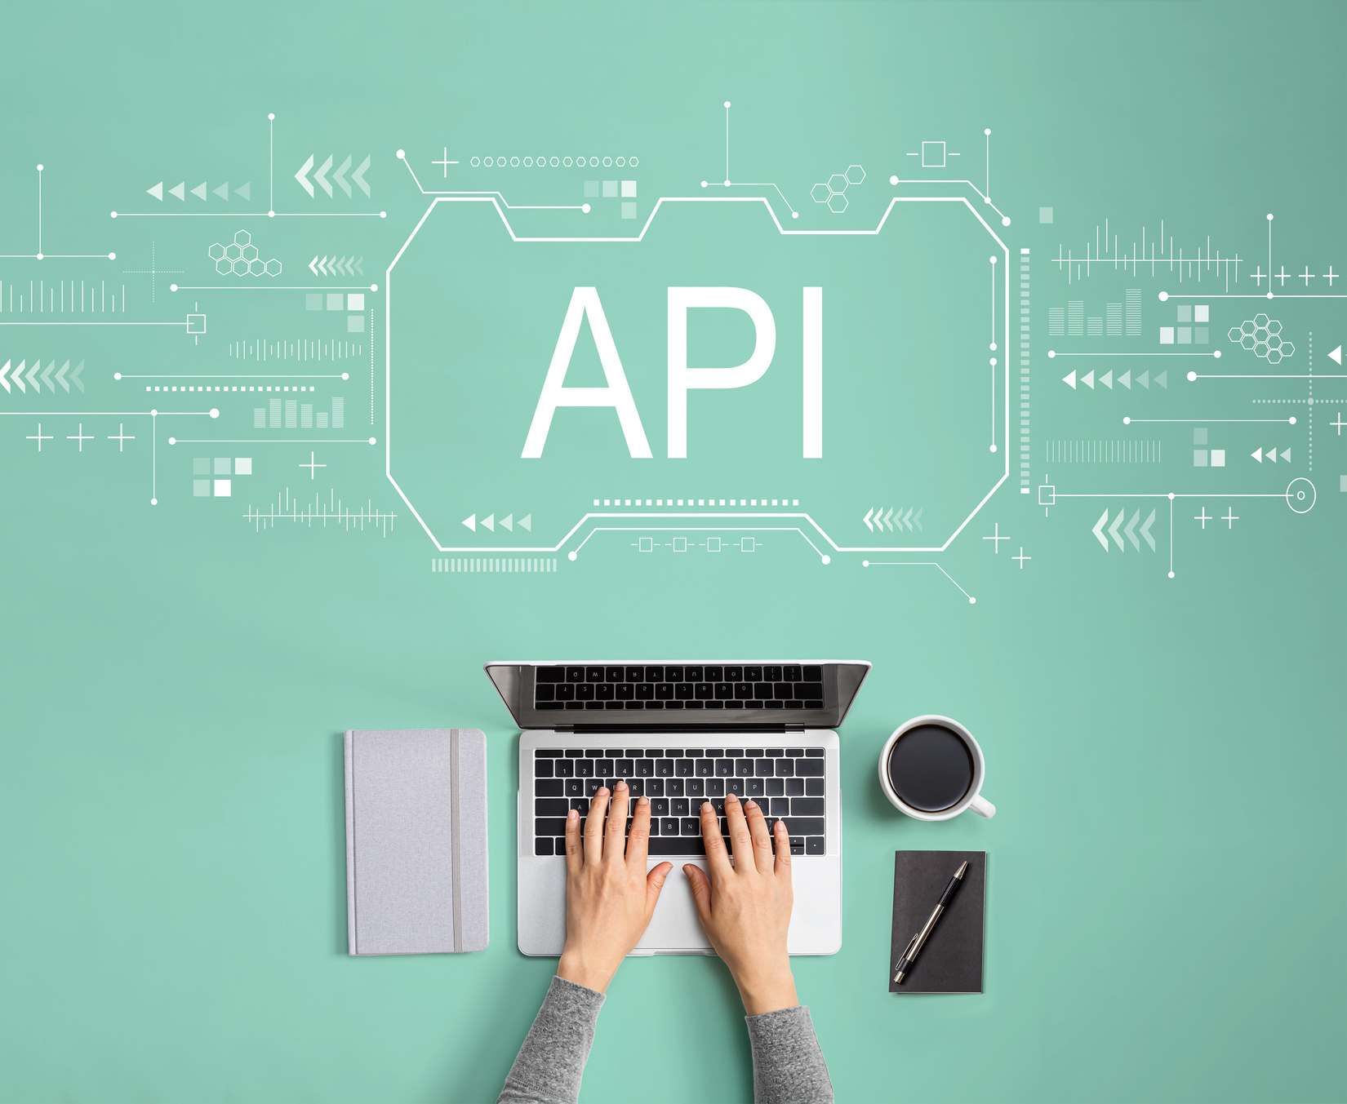
DESENVOLVIMENTO - API
# Trecho de Código Exemplar em api.py
from flask import Flask, request, jsonify
app = Flask(__name__)
@app.route('/get_revenue_distribution', methods=['GET'])
def get_revenue_distribution():
# Lógica para obter a distribuição de receitas com base no ID da propriedade
property_id = request.args.get('property_id')
# ...
return jsonify({"property_id": property_id, "revenue_distribution": [...]})
if __name__ == '__main__':
app.run(debug=True)
Discussão sobre a Implementação Opcional da API: Exploramos a criação de uma API opcional, adicionando uma camada dinâmica ao projeto. Embora não seja um requisito essencial, uma API pode oferecer benefícios significativos em termos de acessibilidade e integração com outros sistemas.
Explicação do Código em api.py: O arquivo api.py encapsula a lógica por trás da API, utilizando o framework Flask para simplificar o processo. Ao lado, apresentamos um trecho relevante de código:

Slide 10
DESENVOLVIMENTO - API
Benefícios de uma API para o Projeto:
Acessibilidade Remota: Facilita a obtenção de informações sobre distribuição de receitas de forma remota.
Integração Simplificada: Permite integração fluida com outras aplicações e sistemas.
Atualizações Dinâmicas: Possibilita atualizações em tempo real nas distribuições de receitas.
Apresento o diagrama simplificado que ilustra o fluxo de uma solicitação GET para a API. O cliente/API envia uma solicitação ao servidor/API, que processa a solicitação e retorna uma resposta em formato JSON. Este formato claro facilita a integração e compreensão das informações.
+-------------------+ +---------------------+
| Cliente/API | | Servidor/API |
+-------------------+ +---------------------+
| |
| |
| Requisição GET |
+--------------------------------->|
| |
| Processamento da |
| solicitação no servidor |
| |
|<---------------------------------+
| Resposta JSON |
+--------------------------------->|
| |

Slide 11
CODE REVIEW
Destaque da Revisão de Código no Arquivo CODE_REVIEW.md: Conduzimos uma revisão abrangente do código, detalhando melhorias implementadas e áreas que exigem atenção. O arquivo CODE_REVIEW.md fornece uma visão detalhada dessa análise.
Próximos Passos Identificados durante a Revisão:
Otimização de Desempenho: Identificamos oportunidades para otimizar o desempenho do código, especialmente em operações relacionadas a grandes conjuntos de dados.
Aprimoramento da Documentação: Propomos melhorias adicionais na documentação para tornar o código mais acessível a outros desenvolvedores e facilitar futuras manutenções.
Refatoração de Código: Sugestões para refatoração foram destacadas, visando melhor legibilidade e modularidade.

Slide 12
DESENVOLVIMENTO - SYSTEM ARCHITECTURE
+-----------------------------------------------+
| Web Server |
|-----------------------------------------------|
| +-----------------------+ |
| | API (Flask) | |
| +-----------------------+ |
| | Data Analysis | |
| | Module | |
| +-----------------------+ |
| | CSV Handling Module| |
| +-----------------------+ |
| |
+-----------------------------------------------+
Apresentação do Diagrama de Arquitetura do Sistema:
A seguir, apresentamos o diagrama de arquitetura do sistema, fornecendo uma visão abrangente da estrutura e interação dos componentes.

Slide 13
DESENVOLVIMENTO - SYSTEM ARCHITECTURE
Web Server:
Função: Servidor web que hospeda a aplicação.
API (Flask):
Função: Fornece uma interface para acessar a distribuição de receitas via requisições HTTP.
Data Analysis Module:
Função: Realiza a análise de dados, calcula a distribuição de receitas e fornece os resultados para a API.
CSV Handling Module:
Função: Lida com a leitura e escrita de dados em formato CSV.
Destaque para a Integração com o Sistema de Gerenciamento de Propriedades (PMS):
A integração com o PMS é representada pela conexão entre o Web Server, API e o Data Analysis Module. O PMS pode fornecer dados essenciais para a análise de receitas, contribuindo para uma distribuição mais precisa.

Slide 14
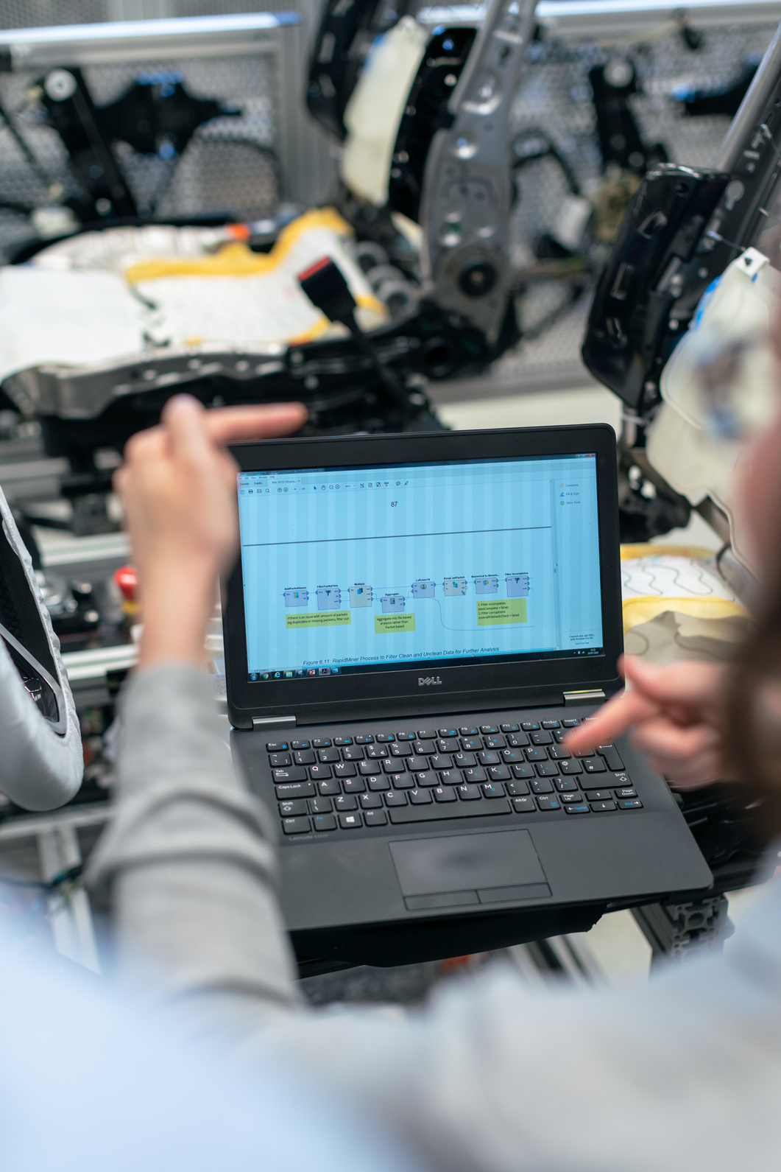
TESTE DO SISTEMA
Testes Unitários:
Avaliaram individualmente cada componente do sistema para garantir que funcionem conforme esperado.
Testes de Integração:
Verificaram a interação suave entre os diferentes módulos e componentes.
Testes de API:
Garantiram que a API respondesse corretamente às solicitações e fornecesse resultados precisos.
Testes de Desempenho:
Avaliaram o desempenho do sistema sob diferentes cargas de trabalho.
Breve Discussão sobre os Testes Realizados no Sistema:
Durante o desenvolvimento, implementamos uma abordagem abrangente de testes para garantir a robustez e confiabilidade do sistema. Os testes abrangeram diferentes aspectos, incluindo:

Slide 15
TESTE DO SISTEMA
Verificação do Ambiente e Execução do Código:
Para verificar o ambiente e executar o código, siga os passos abaixo:
Clone o Repositório:
bash Copy code
git clone https://github.com/annovazzi/revenue-distribution-optimization.git
cd repositório
Instale as Dependências:
bash Copy code
pip install -r requirements.txt
Execute o Código:
Para realizar a análise de dados e calcular a distribuição de receitas:
bashCopy code
python data_analysis.py
Para iniciar a API (se implementada):
bashCopy code
python api.py
Acesse a API (se implementada):
Abra o navegador ou utilize ferramentas como Postman para enviar solicitações GET à API.
Exemplo:
bashCopy code
http://localhost:5000/get_revenue_distribution?property_id=123

Slide 16
TESTE DO SISTEMA
Exemplo de Resultados Esperados:
Após a execução bem-sucedida do código, você pode esperar:
Um novo arquivo CSV, revenue_distribution.csv, contendo a distribuição de receitas.
Respostas JSON da API, se implementada, fornecendo informações sobre a distribuição de receitas com base nos IDs de propriedade.
Este processo garante que o sistema não apenas tenha sido desenvolvido com sucesso, mas também funcione conforme previsto em seu ambiente local.

Slide 17

APRESENTAÇÃO
Explicação sobre a Submissão do Projeto:
Para submeter o projeto de forma eficaz, siga estes passos:
GitHub Repository:
Certifique-se de que todo o código, documentação e apresentação estejam presentes no repositório do GitHub.
README Atualizado:
O README.md deve fornecer instruções claras sobre como configurar o ambiente, executar o código e acessar a apresentação.
Link de Submissão:
Compartilhe o link do seu repositório GitHub durante a submissão.

Slide 18

CONCLUSÃO
Este projeto de Otimização de Receitas para Acomodações de Curto Prazo destaca a aplicabilidade prática e impacto no mercado. A jornada envolveu habilidades essenciais, como manipulação de dados em Python, criação de API com Flask e gestão eficaz no GitHub. A clareza na arquitetura do sistema e documentação ampla promovem adaptabilidade e futuras colaborações. A conclusão destaca não apenas conquistas técnicas, mas também ênfase na comunicação, organização e aprendizado contínuo. Este projeto é mais que código; é uma expressão de aprendizado, aplicação e habilidades essenciais para o profissionalismo.

